Slide 1





)
)
)
)
BÀI 10: VĂN BẢN THÔNG TIN
)
)
)
ĐỌC VĂN BẢN 4:
)
)
Tập truyện "Quê mẹ" của
nhà văn Thanh Tịnh.
)
)
)
)
)
)
)
)
)

Slide 2
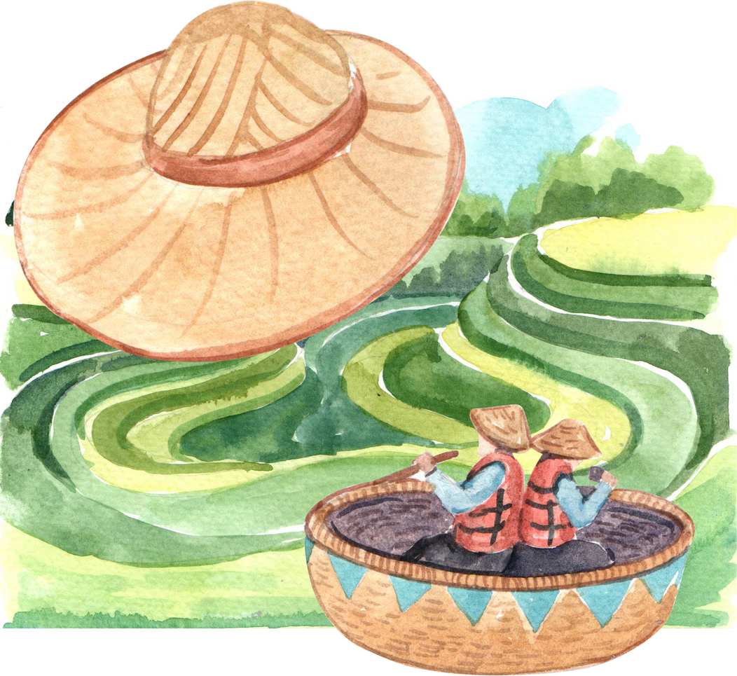
)
1. CHUẨN BỊ ĐỌC
)
Việt Nam
)
)
)
)
)
HS xem video sau đây và cho biết những hình ảnh trong video gợi cho em nghĩ đến vùng quê nào ở Việt Nam?
Vì sao?
)
)
)
)
)
)
)
)
)
)
)

Slide 3


Slide 4
)
2. ĐỌC VĂN BẢN
)
)
)
HS đọc nối tiếp văn bản, chú ý các tiêu chí đọc theo bảng kiểm.
)
)
)
TIÊU CHÍ | CÓ | KHÔNG
Đọc trôi chảy, không bỏ từ, thêm từ.
Đọc to, rõ bảo đảm trong không gian lớp học, cả lớp cùng nghe được.
Tốc độ đọc phù hợp.
Sử dụng giọng đọc diễn cảm, linh hoạt.
)
)
)
)
)
)
)
)
)
)
)

Slide 5

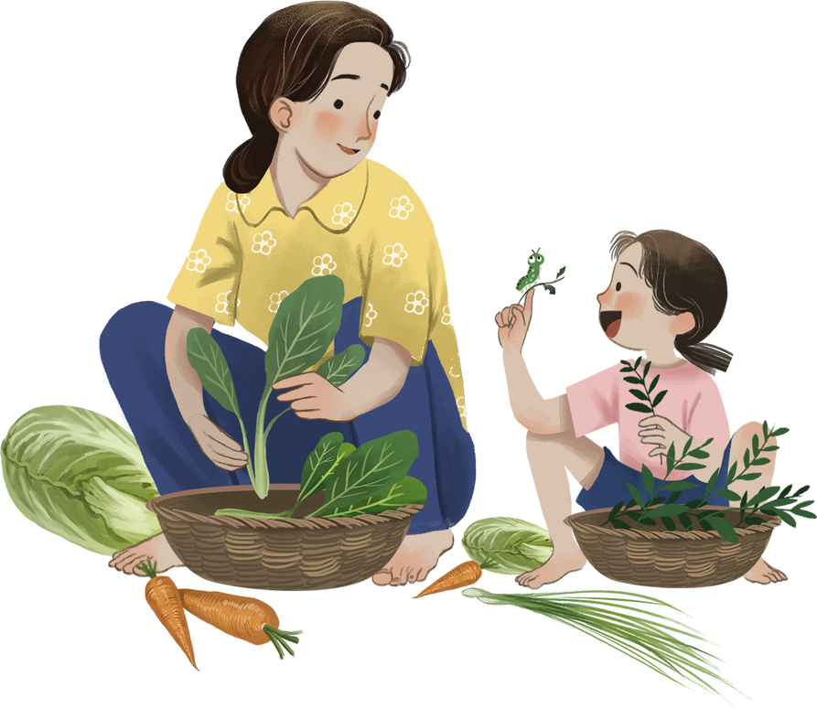
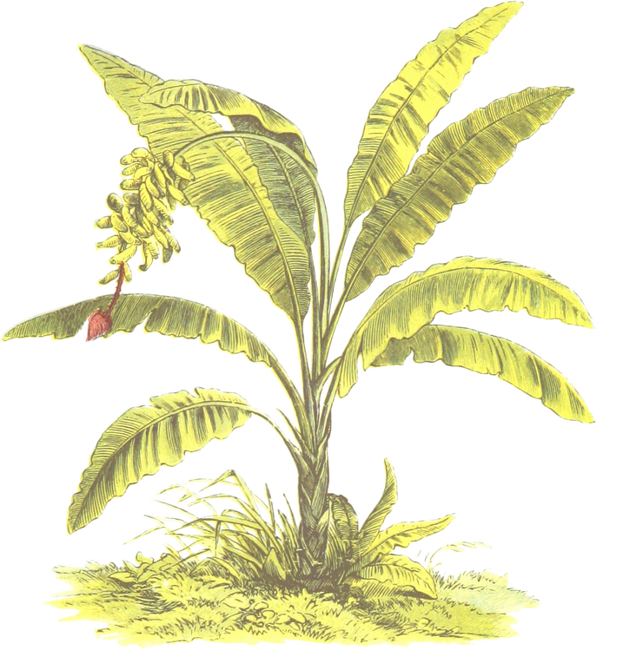
)
3. KHÁM PHÁ VĂN BẢN
Việt Nam
)
)
)
)
)
)
)
)
)
)
)
)
)
)
)
)
)

Slide 6

)
)
)
CUỘC ĐUA KÌ THÚ
)
)
)
01
02
)
)
)
Chặng 1: Khởi động
Chặng 2: Vượt chướng ngại vật
)
)
)
)
03
)
)
)
)
Chặng 3: Về đích
)

Slide 7

)
)
CUỘC ĐUA KÌ THÚ
)
)
)
)
)
)
0 1
)
Lớp chia thành 4 nhóm
Có 4 phần quà dành cho: QUÁN QUÂN (1); Á QUÂN (1); GIẢI BA (2).
)
)
)
)
)
)
)
)
)

Slide 8
)
)
CHẶNG 1: KHỞI ĐỘNG
)
)
)
)
)
)
HS đọc, suy ngẫm và trả lời các câu hỏi trắc nghiệm dưới hình thức trò chơi.
Câu 1-5, SGK/120-121)
HS làm việc theo nhóm
Thời gian: 5 phút
0 1
)
)
)
)
)
)
)
)
)
)

Slide 9
CÂU 1
)
)
)
Nội dung văn bản được trình bày theo trật tự nào?
A. Giới thiệu khái quát về tập Quê mẹ; giới thiệu nội dung tập truyện; nhận xét, đánh giá về tập truyện
B. Nhận xét, đánh giá về tập truyện; giới thiệu khái quát về tập Quê mẹ; giới thiệu nội dung tập truyện
C. Giới thiệu nội dung tập truyện; giới thiệu khái quát về tập Quê mẹ; nhận xét, đánh giá về tập truyện
D. Giới thiệu nội dung tập truyện; nhận xét, đánh giá về tập truyện; giới thiệu khái quát về tập Quê mẹ
)
)
A
)
)
)
)
)
)
)
)
)
)
)
)
)

Slide 10
CÂU 2
)
)
)
)
Trong các ý kiến sau, những ý kiến nào đúng?
A. Tập Quê mẹ xuất bản lần đầu năm 1941, có lời Tựa của Thế Lữ.
B. Trong lần tái bản năm 1983, tập truyện gồm 18 truyện ngắn.
C. Không gian nghệ thuật trong tập truyện là làng Mỹ Lý, xứ Huế, quê hương của Thanh Tịnh.
D. Tập truyện viết về đời sống tình cảm của những người nông dân nghèo xứ Huế.
)
)
)
B
)
)
)
C
)
)
)
)
)
)
)
)

Slide 11
CÂU 3
)
)
)
)
Điểm chung của các nhân vật trong tập truyện Quê mẹ là gì?
A. Luôn gặp bất hạnh, trắc trở trong cuộc sống
B. Luôn lạc quan, yêu đời, chất phác, hồn hậu
C. Luôn ánh lên vẻ đẹp của tâm hồn và ai cũng có nỗi đau khổ riêng
D. Luôn mong muốn khẳng định bản thân, sống một cuộc đời thực sự có ý nghĩa
)
)
)
)
)
)
C
)
)
)
)
)
)
)
)

Slide 12
CÂU 4
)
)
)
)
Truyện nào được người viết đánh giá là tiêu biểu hơn cả
trong tập Quê mẹ?
A. Ngậm ngải tìm trầm
B. Am cu li xe
C. Tôi đi học
D. Quê mẹ
)
)
)
)
)
B
)
)
)
)
)
)
)
)
)

Slide 13
CÂU 5
)
)
Phương án nào nêu trực tiếp ý kiến nhận xét của người viết
về tập Quê mẹ?
A. Quê mẹ là tập truyện ngắn của nhà văn Việt Nam Thanh Tịnh, xuất bản lần đầu năm 1941, gồm 13 truyện, có lời Tựa của Thạch Lam.
B. Trong lần tái bản năm 1983, tác phẩm được bổ sung thêm năm truyện: Am cu li xe, Con so về nhà mẹ, Ngậm ngải tìm trầm, Một đêm xuân, Làng.
C. Ông thích những cái nhẹ nhàng, dịu ngọt, bâng khuâng, man mác. Mỗi truyện ngắn như một bài thơ vịnh gọn và có dư vị trữ tình lắng sâu.
D. “Thanh Tịnh đã muốn làm người mục đồng ngồi dưới bóng tre để ca hát những đám mây và những làn gió lướt bay trên cánh đồng, ca hát những vẻ đẹp của đời thôn quê...”
)
)
)
)
)
)
)
)
)
)
C
)
)
)
)
)
)

Slide 14
)
)
CHẶNG 2: VƯỢT CHƯỚNG NGẠI VẬT
)
)
)
)
)
)
0 1
)
HS trả lời câu hỏi 6-8/SGK vào vở dưới sự gợi dẫn của GV.
HS làm việc theo nhóm
Thời gian: 10 phút
)
)
)
)
)
)
)
)
)

Slide 15
)
)
CÂU 6
)
)
)
)
)
)
0 1
)
)
Chỉ ra thông tin chính được giới thiệu trong phần (2) của văn bản và các chi tiết làm rõ thông tin đó.
)
)
)
)
)
)
)
)

Slide 16


Câu 6
)
)
)
)
Thông tin
)
Chi tiết
)
)
)
Không gian-nông thôn xứ Huế, quê hương của tác giả.
Đời sống tình cảm của những người nông dân nghèo miền Trung.
Vẻ đẹp tâm hồn và nỗi đau khổ riêng của các nhân vật trong tập truyện.
)
)
Giới thiệu nội dung của tập truyện “Quê mẹ”
)
)
)
)
)
)
)
)
)
)
)
)
)
)
)

Slide 17
)
)
CÂU 7
)
)
)
)
)
Em đã được đọc truyện ngắn nào trong tập Quê mẹ? Từ hiểu biết về truyện ngắn đó, em thấy nhận xét sau có chính xác không: "Nhìn chung, Thanh Tịnh thuộc một phong cách nghệ thuật gần với Thạch Lam, Hồ Dzếnh, Xuân Diệu (Phấn thông vàng) nhưng có sắc thái riêng: Ông thích những cái nhẹ nhàng, dịu ngọt, bâng khuâng, man mác."? Hãy giải thích rõ ý kiến của em.
)
0 1
)
)
)
)
)
)
)
)
)
)

Slide 18
)
)
CÂU 7
)
)
)
)
)
)
0 1
)
Nhận xét đã nhấn mạnh sắc thái riêng của cây bút Thanh Tịnh trong mối quan hệ gặp gỡ với nhiều phong cách nghệ thuật khác.
)
)
)
)
)
)
)
)
)

Slide 19
)
)
CÂU 8
)
)
)
)
)
)
0 1
)
)
Em biết thêm thông tin nào khác về tập
Quê mẹ? Hãy trình bày ngắn gọn các thông tin đó.
)
)
)
)
)
)
)
)

Slide 20
)
)
4. LUYỆN TẬP
)
)
)
)
)
)
0 1
)
)
)
)
)
)
CHẶNG 3: VỀ ĐÍCH
)
)
)
)

Slide 21
)
)
CHẶNG 3: VỀ ĐÍCH
)
)
)
)
)
)
0 3
Hãy chuyển văn bản trên thành một bản đồ hoạ (infographic) để giới thiệu về tập truyện Quê mẹ của nhà văn Thanh Tịnh.
HS làm việc theo nhóm.
Thời gian: 10 phút
)
)
)
)
)
)
)
)
)
)

Slide 22
)
Yêu cầu:
)
)
)
Nội dung
)
Hình thức
)
)
)
)
)
Đảm bảo các thông tin chính của bài giới thiệu.
Bố cục cân đối, khoa học.
Màu sắc hài hòa…
)
)
)
)
)
)
)
)
)
)
)
)
)
)
)

Slide 23



)
)
)
)
4. LUYỆN TẬP
)
)
)
)
HS lựa chọn thực hiện một trong các nhiệm vụ sau:
Nhiệm vụ 1: Lập kế hoạch đọc sách và lan tỏa văn hóa đọc đến với mọi người.
)
)
)
)
)
)
)
)
)
)

Slide 24
)
)
)
)
4. LUYỆN TẬP
)
)
)
)
Nhiệm vụ 2: Nếu sau này em làm về mảng xuất bản sách, em sẽ có những giải pháp nào để cạnh tranh với ngành truyền thông đang phát triển giúp cho ngành xuất bản sách vẫn phát triển bền vững?
)
)
)
)
)
)
)
)
)
)

Slide 25
)
)
4. LUYỆN TẬP
)
)
)
Nhiệm vụ 3: Nếu em được phụ trách một hoạt động truyền thông văn hóa đọc sách tới các bạn học sinh, sinh viên hiện nay, em sẽ xây dựng sản phẩm nào? Thực hiện sản phẩm đó và trình bày trước lớp. (Có thể dạng tranh ảnh, poster, video...)
)
)
)
)
)
)
)
)
)
)
)
)
)

Slide 26
)
)
)
)
4. LUYỆN TẬP
)
)
)
)
Yêu cầu thực hiện nhiệm vụ:
HS thực hiện theo cặp.
Thời gian: 5-7 phút.
Thời gian trình bày ý tưởng: 2 phút.
)
)
)
)
)
)
)
)
)
)

Slide 27
)
)
)
)
5. VẬN DỤNG
)
)
)
Viết văn bản thông tin giới thiệu một cuốn sách hoặc một bộ phim mà em yêu thích.
Có thể kết hợp với tranh minh họa.
Thời gian hoàn thành: 2 tuần. HS nộp vào thư viện của lớp để cùng trao đổi, chia sẻ trong lớp học.
)
)
)
)
)
)
)
)
)
)
)

Slide 28

)
)
)
)
)
)
)
)
)
Xin chào & hẹn gặp lại!
)
)
)
)
)
)
)
)
)

